Slide 1
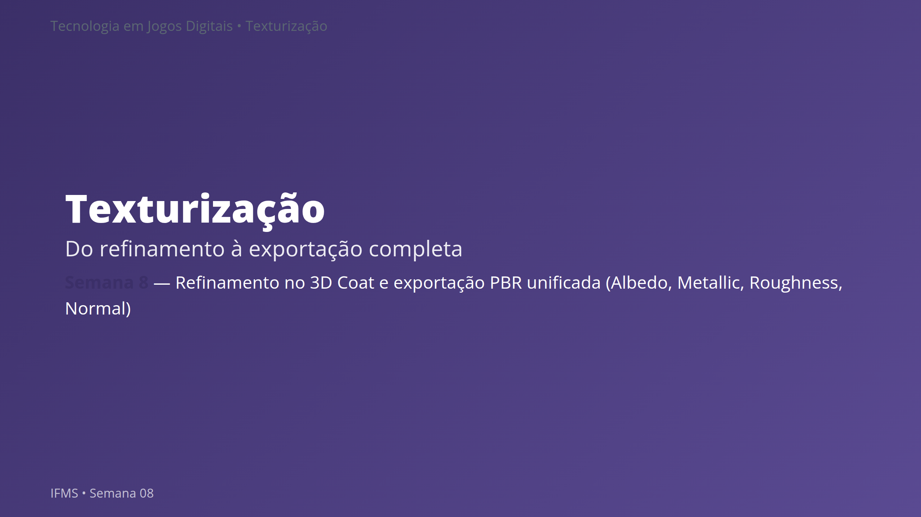
Notes:
Notas: Marcar que hoje é a segunda Crítica Formal do semestre (CF2), fechando a Unidade II. É a mesma peça em jogo desde a Semana 3 — hoje o material fica tecnicamente completo e pronto para a Unity.

Slide 2
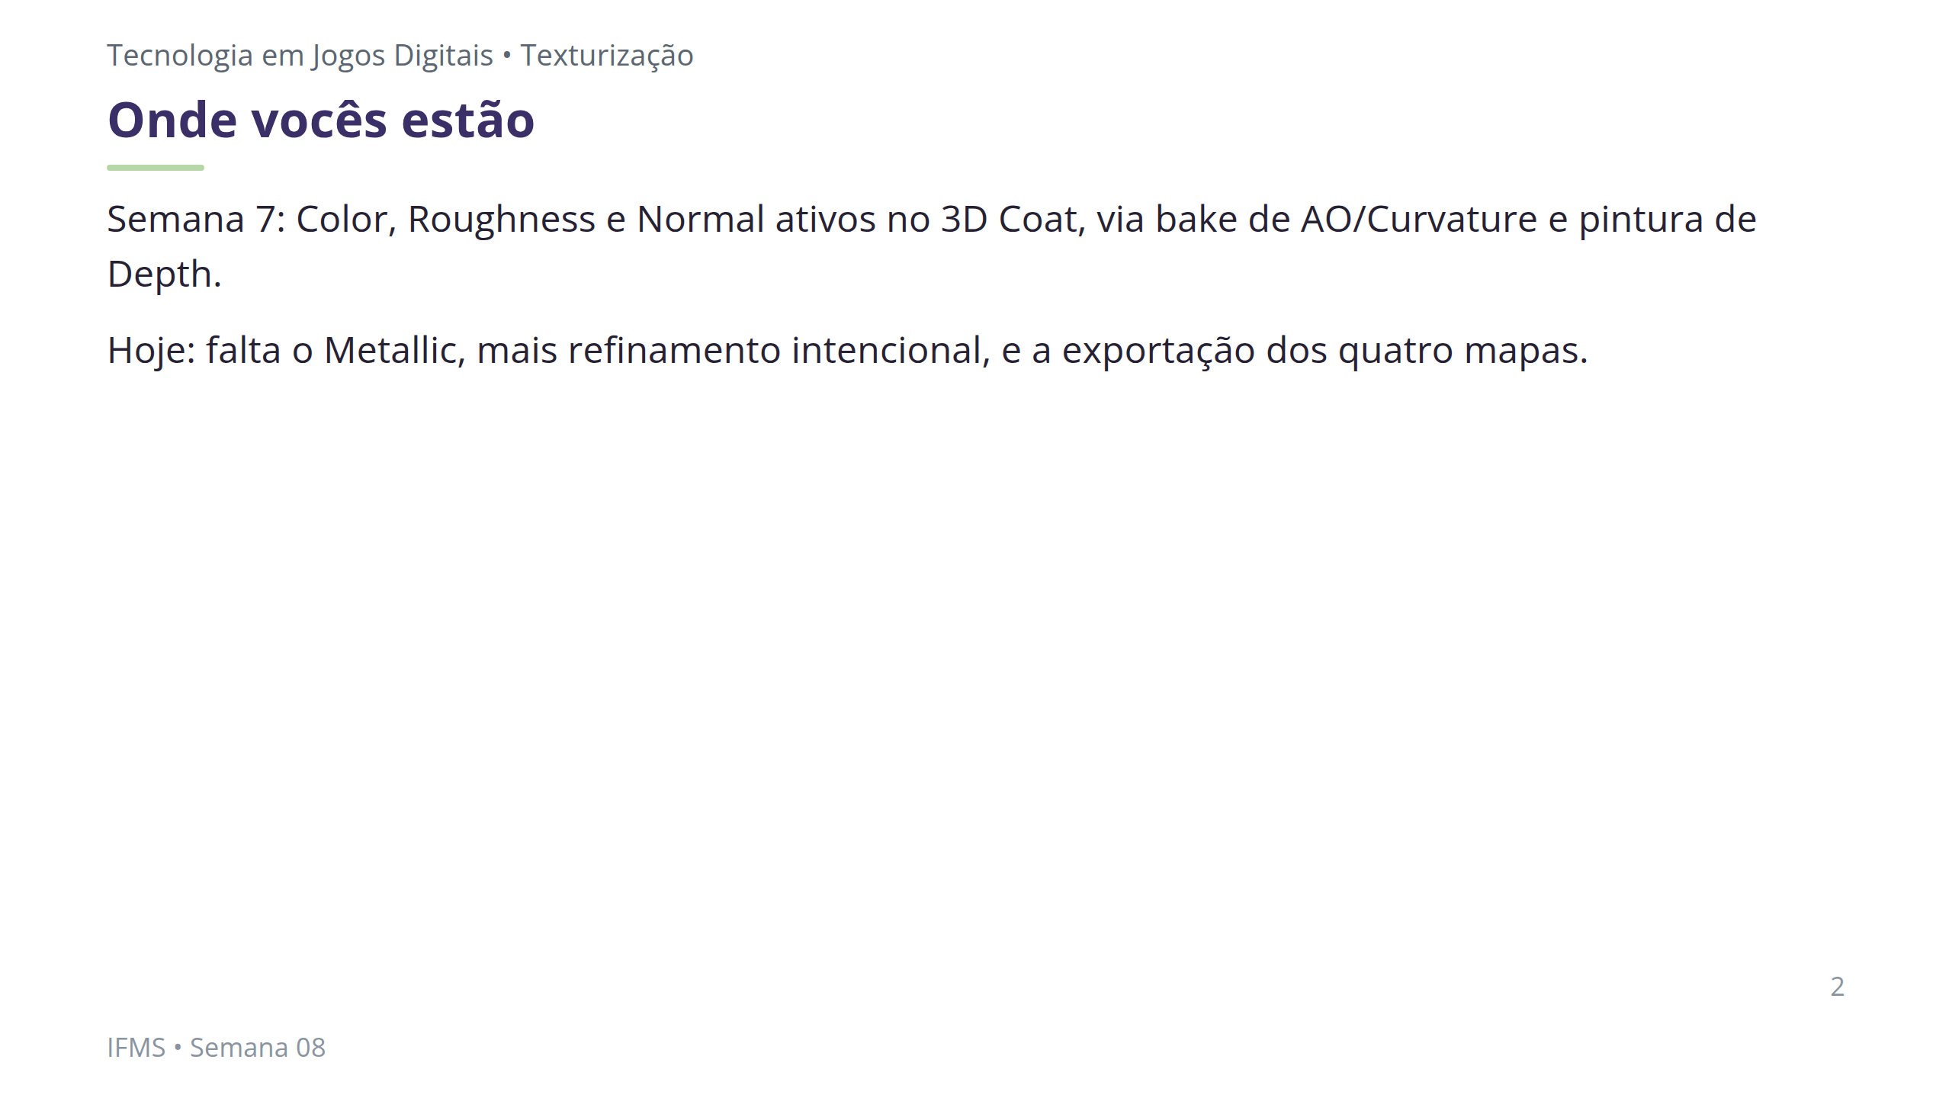
Notes:
Notas: Recapitular em uma frase. Não reabrir o conteúdo técnico do bake da Semana 7 — isso já foi ensinado. Só situar o que falta.

Slide 3
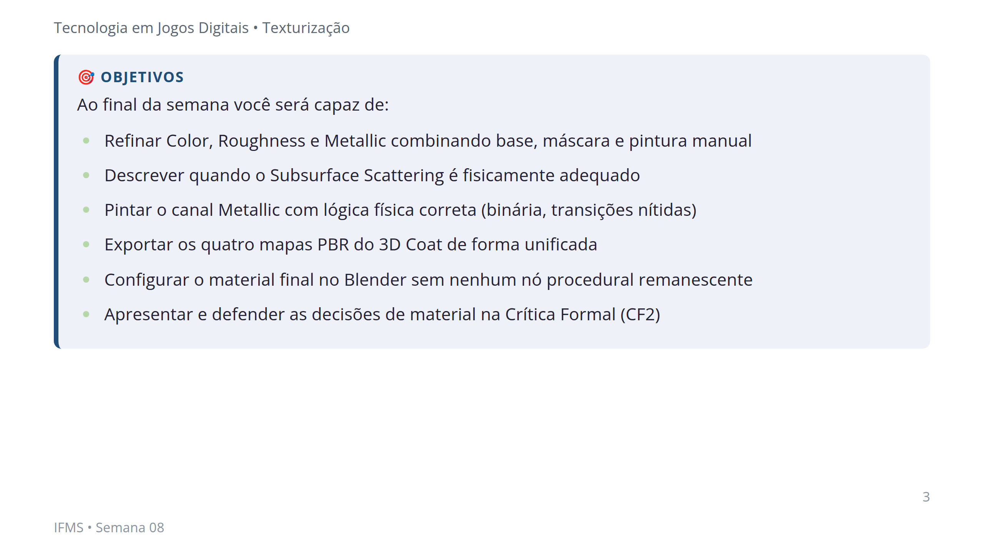
Notes:
Notas: Os cinco primeiros objetivos são o trabalho técnico da semana; o sexto é a própria CF2.

Slide 4
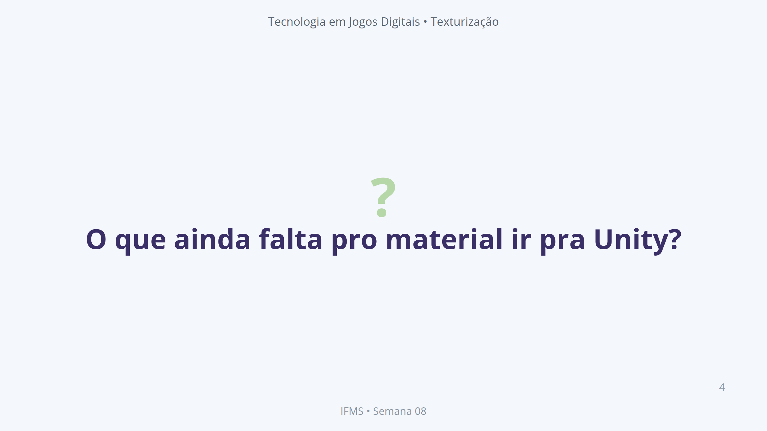
Notes:
Notas: Vocês já têm Color, Roughness e Normal ativos desde a semana passada. Conduzir a turma a perceber que falta: (1) o Metallic, ainda não trabalhado a fundo; (2) mais uma camada de detalhe intencional; (3) a exportação de tudo como imagem real.

Slide 5
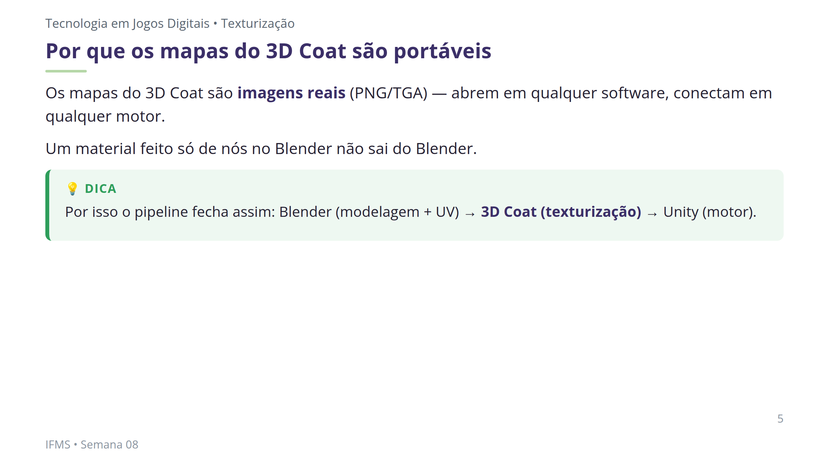
Notes:
Notas: Recapitulação rápida de 1 min antes do conteúdo novo (SSS e combinação de camadas).

Slide 6
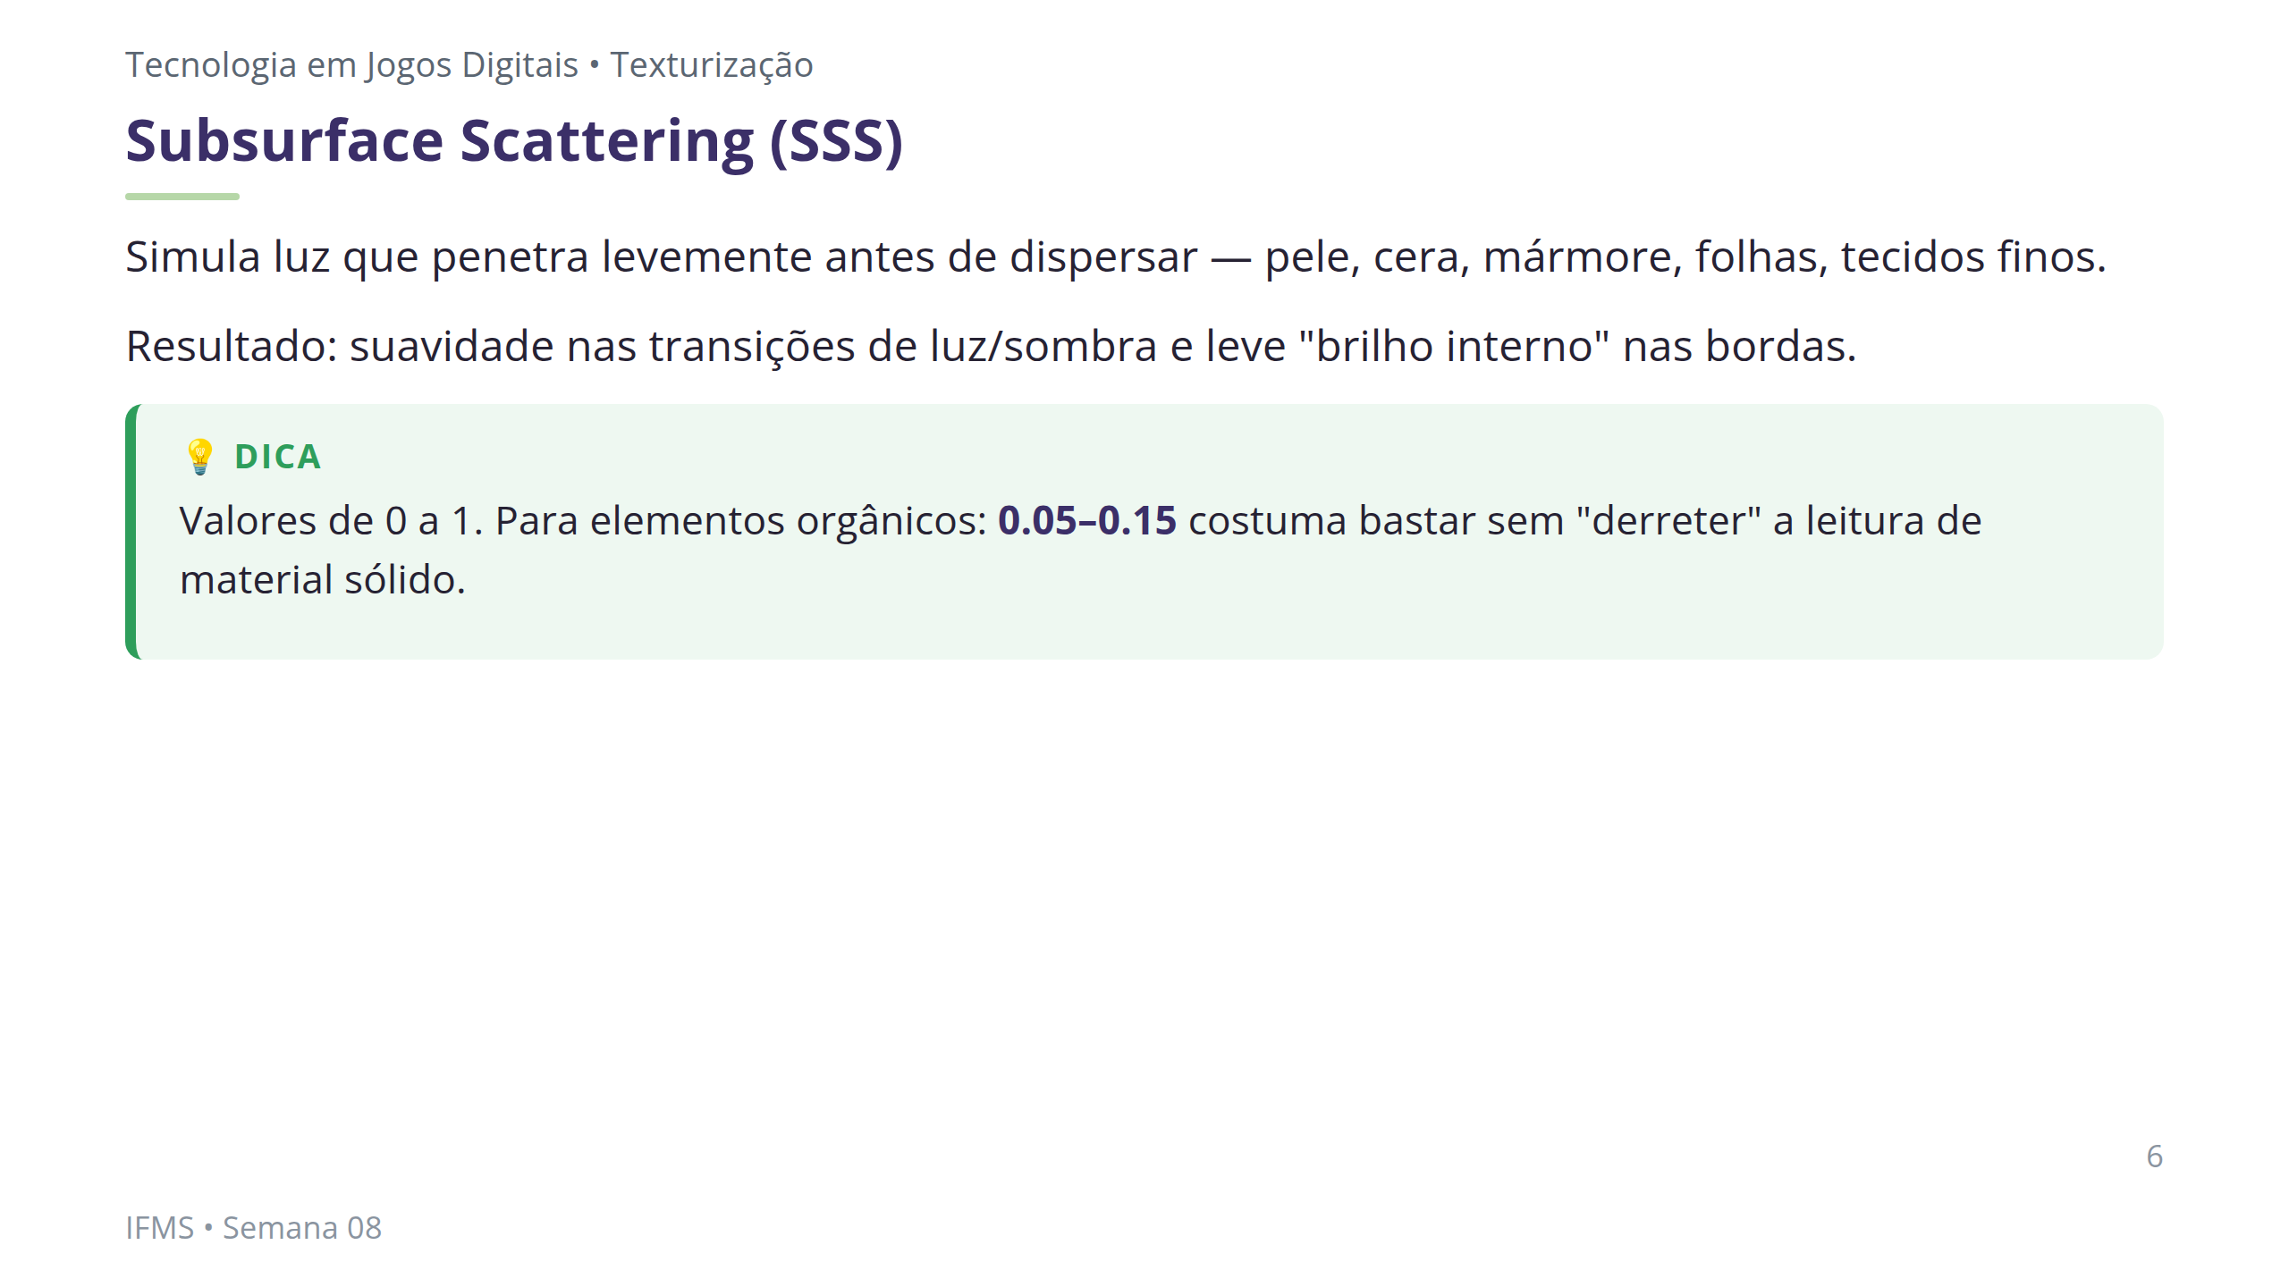
Notes:
Notas: Para a maioria dos Hero Assets do kit (pedra, metal, madeira, concreto) o SSS não se aplica — e não pintar nada nesse canal é a decisão fisicamente correta, não uma omissão.

Slide 7
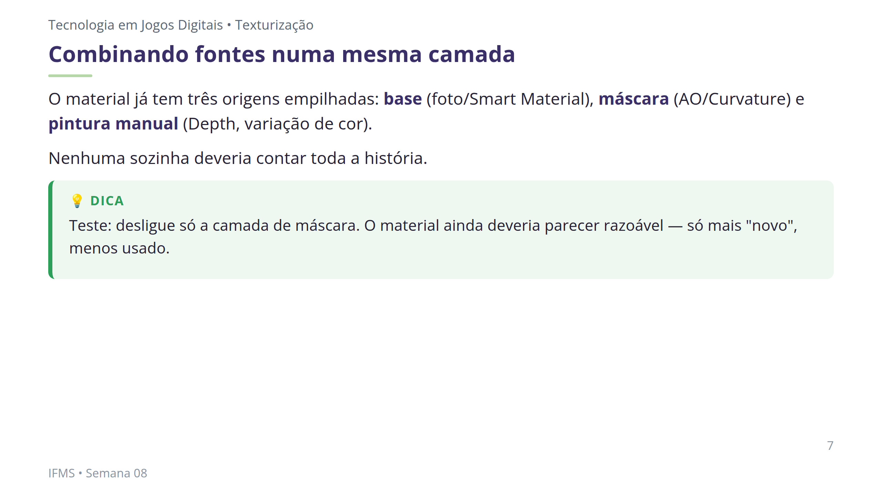
Notes:
Notas: Se ao desligar a máscara o material sumir ou virar outra coisa, ela está fazendo trabalho demais sozinha. Como é uma única peça este semestre, vale ir além do mínimo: segunda camada de detalhe focal, revisar intensidade isoladamente no Render Room.

Slide 8
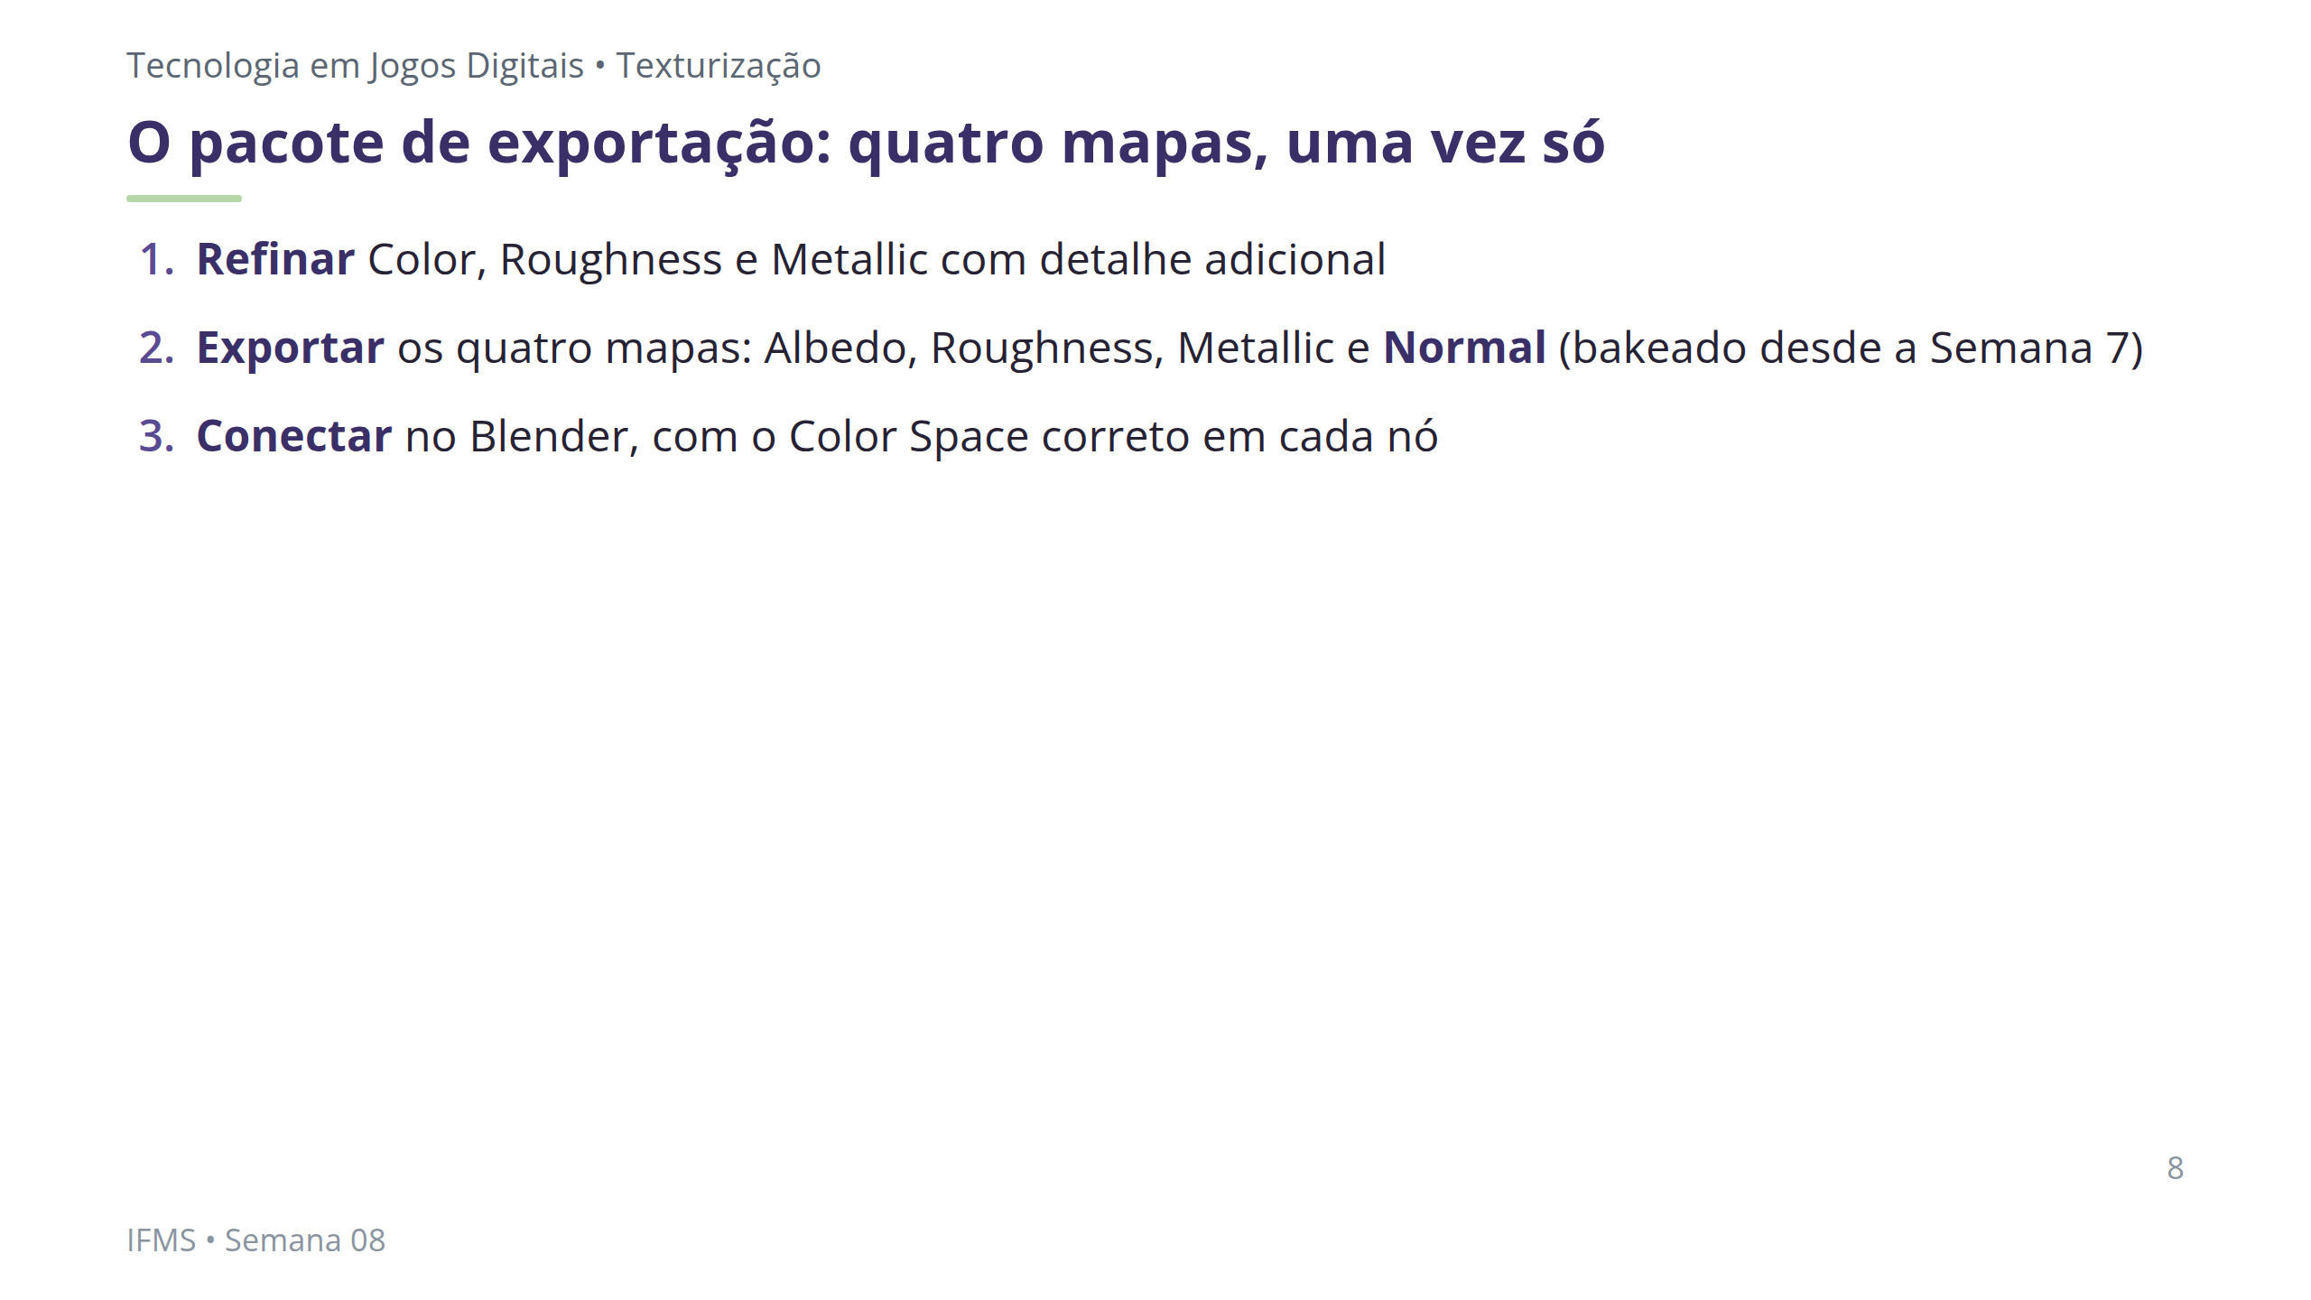
Notes:
Notas: Manter o ritmo desta mini aula curto — o conteúdo novo real é o SSS e a lógica de combinação de camadas; o resto é consolidação. Priorizar tempo de demonstração e estúdio.

Slide 9
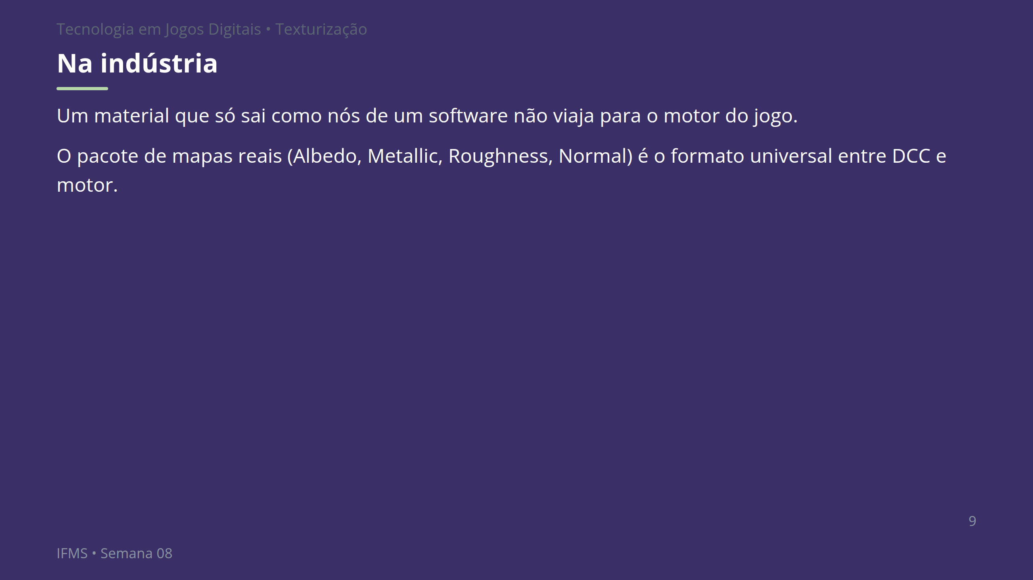
Notes:
Notas: Amarrar a C4 (Materiais PBR) e C5 (Texturização) — critérios centrais da CF2 de hoje.

Slide 10
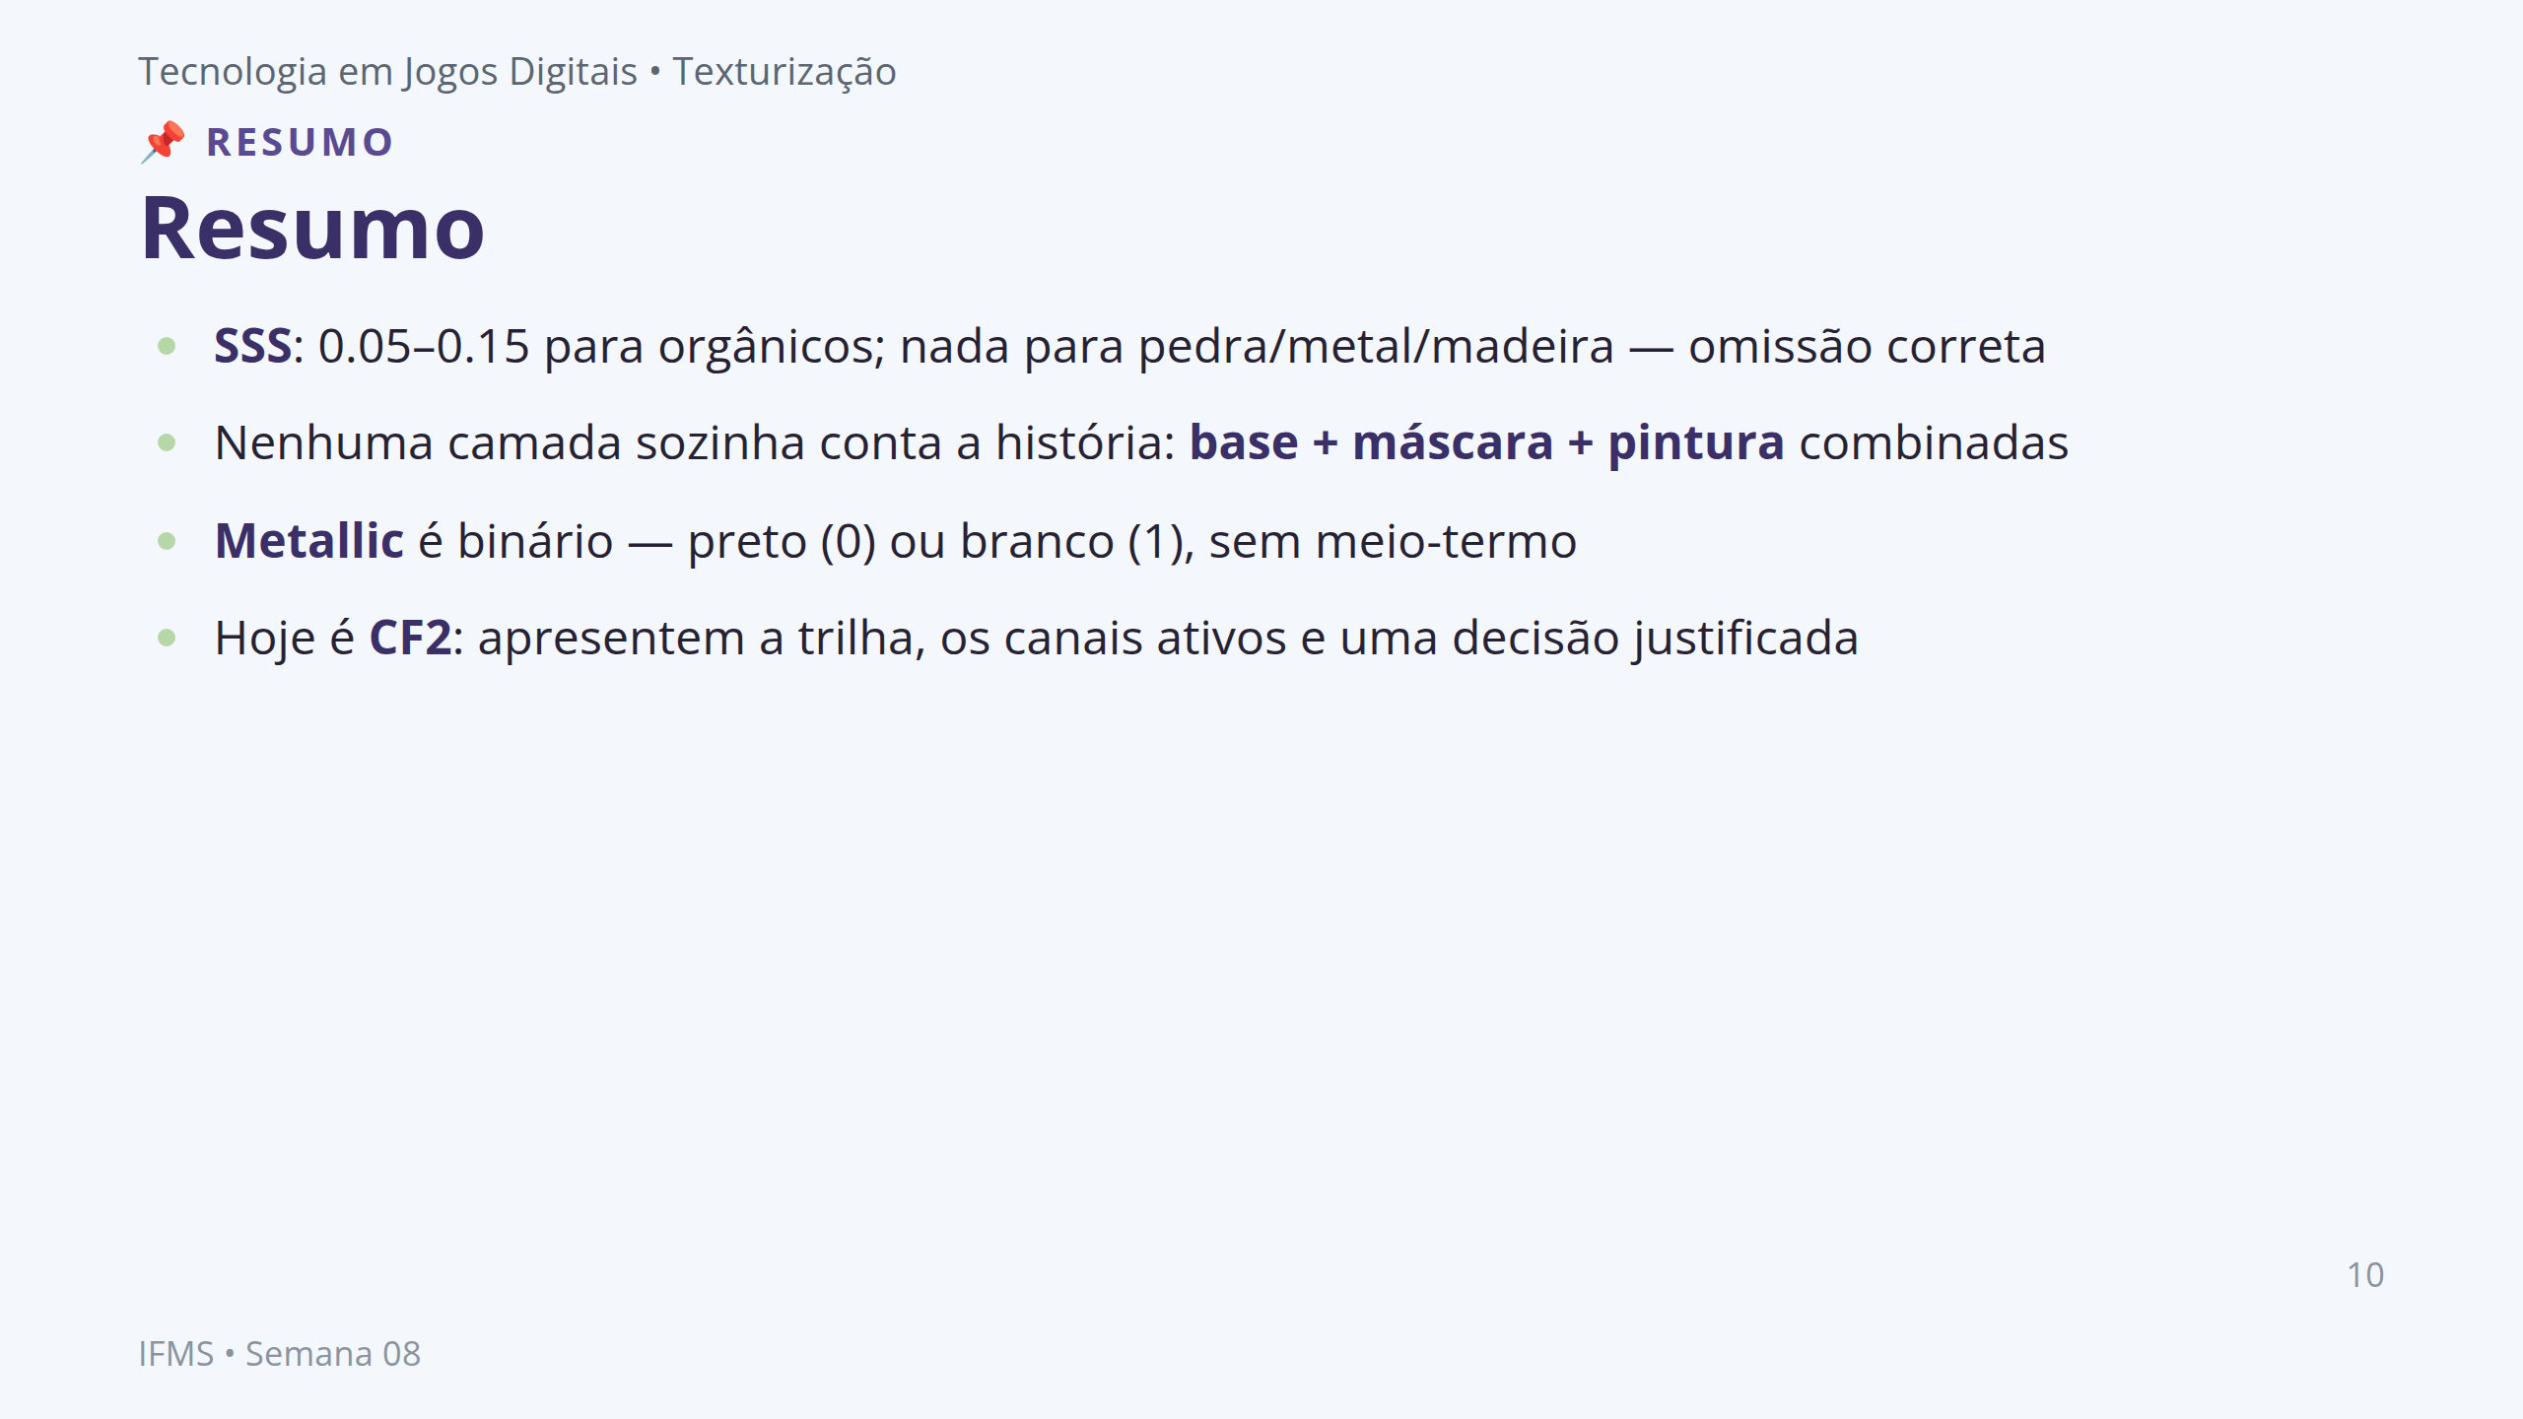
Notes:
Notas: Fechar a mini aula amarrando os conceitos antes da demonstração.

Slide 11
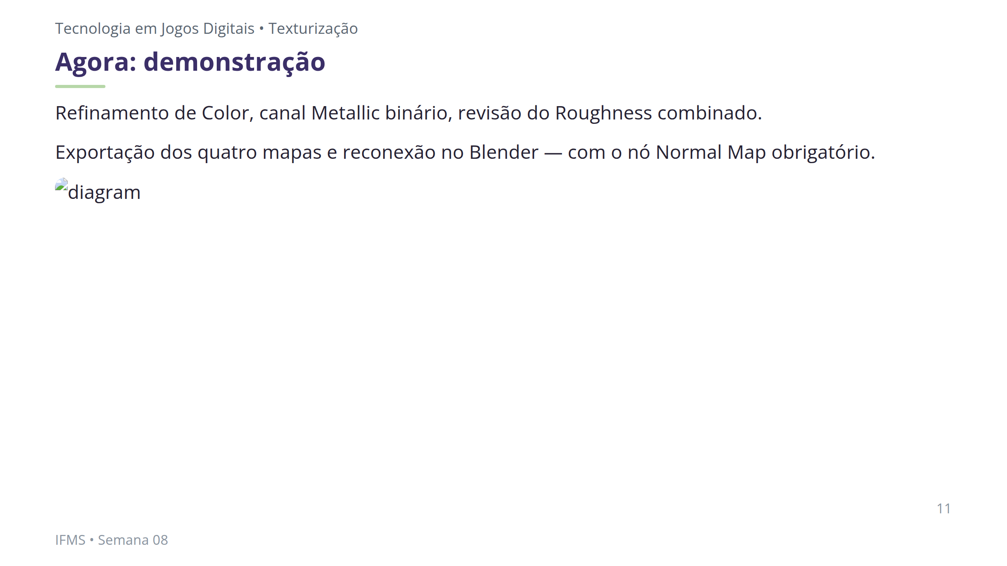
Notes:
Notas: Transição para os 20 min de demonstração. Passo a passo: (1) camada de detalhe focal no Color, (2) Metallic Fill preto/branco conforme material — transição nítida, não gradiente, (3) revisão do Roughness ligando/desligando camadas, (4) exportação: File → Export Textures, PNG 1024×1024, os 4 mapas, (5) Blender: 4 nós Image Texture, Albedo em sRGB, os demais em Non-Color, nó Normal Map obrigatório entre o Image Texture do Normal e o Principled BSDF.
[!FIGURA]
Objetivo didático — Mostrar o resultado final: quatro mapas PNG exportados lado a lado e o node tree do Blender com a conexão correta, incluindo o nó Normal Map.
Arquivo sugerido — assets/demo_exportacao_4_mapas.webp
Descrição — Captura de tela combinando (1) os quatro arquivos PNG exportados (Albedo, Roughness, Metallic, Normal) visíveis no explorador de arquivos, e (2) o Shader Editor do Blender com os quatro nós Image Texture conectados ao Principled BSDF, incluindo o nó Normal Map intermediário.
Como produzir — Capturar no explorador de arquivos após a exportação de demonstração e no Blender após a reconexão do material.

Slide 12
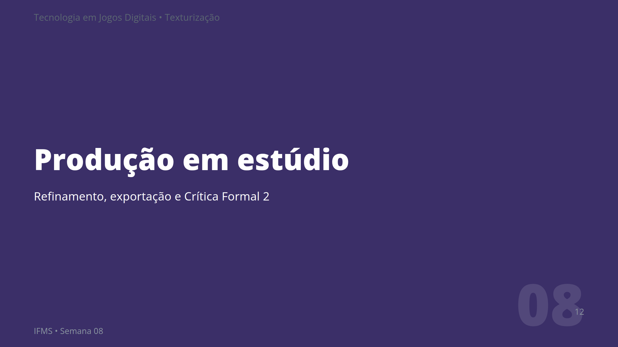
Notes:
Notas: Divisória entre a mini aula e o estúdio. Os slides a seguir ficam projetados durante a produção — servem de consigna e timebox visíveis, apresentados um a um conforme a etapa correspondente começa.

Slide 13
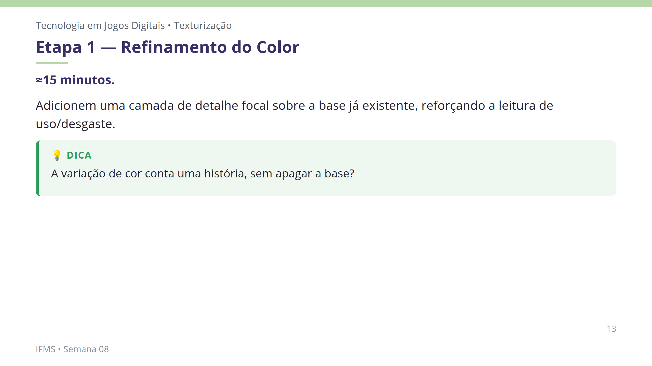
Notes:
Notas: Encontro 1. Se houver tempo: testar uma segunda camada de detalhe em outra área, comparando o peso relativo das duas.

Slide 14
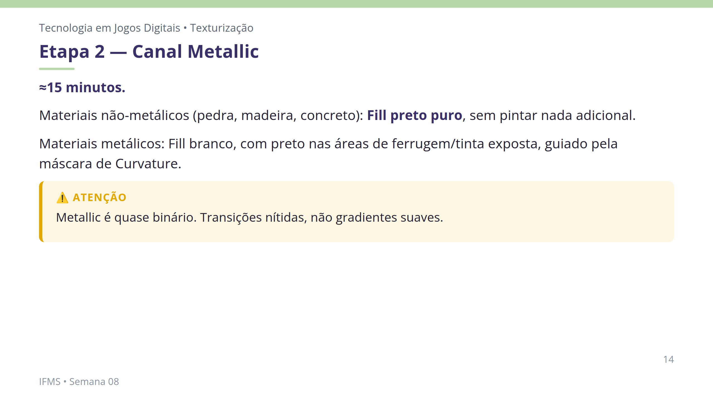
Notes:
Notas: Para quem tiver elemento orgânico/translúcido: localizar o canal Subsurface e testar 0.05–0.15, avaliando no Render Room antes de decidir se mantém.

Slide 15
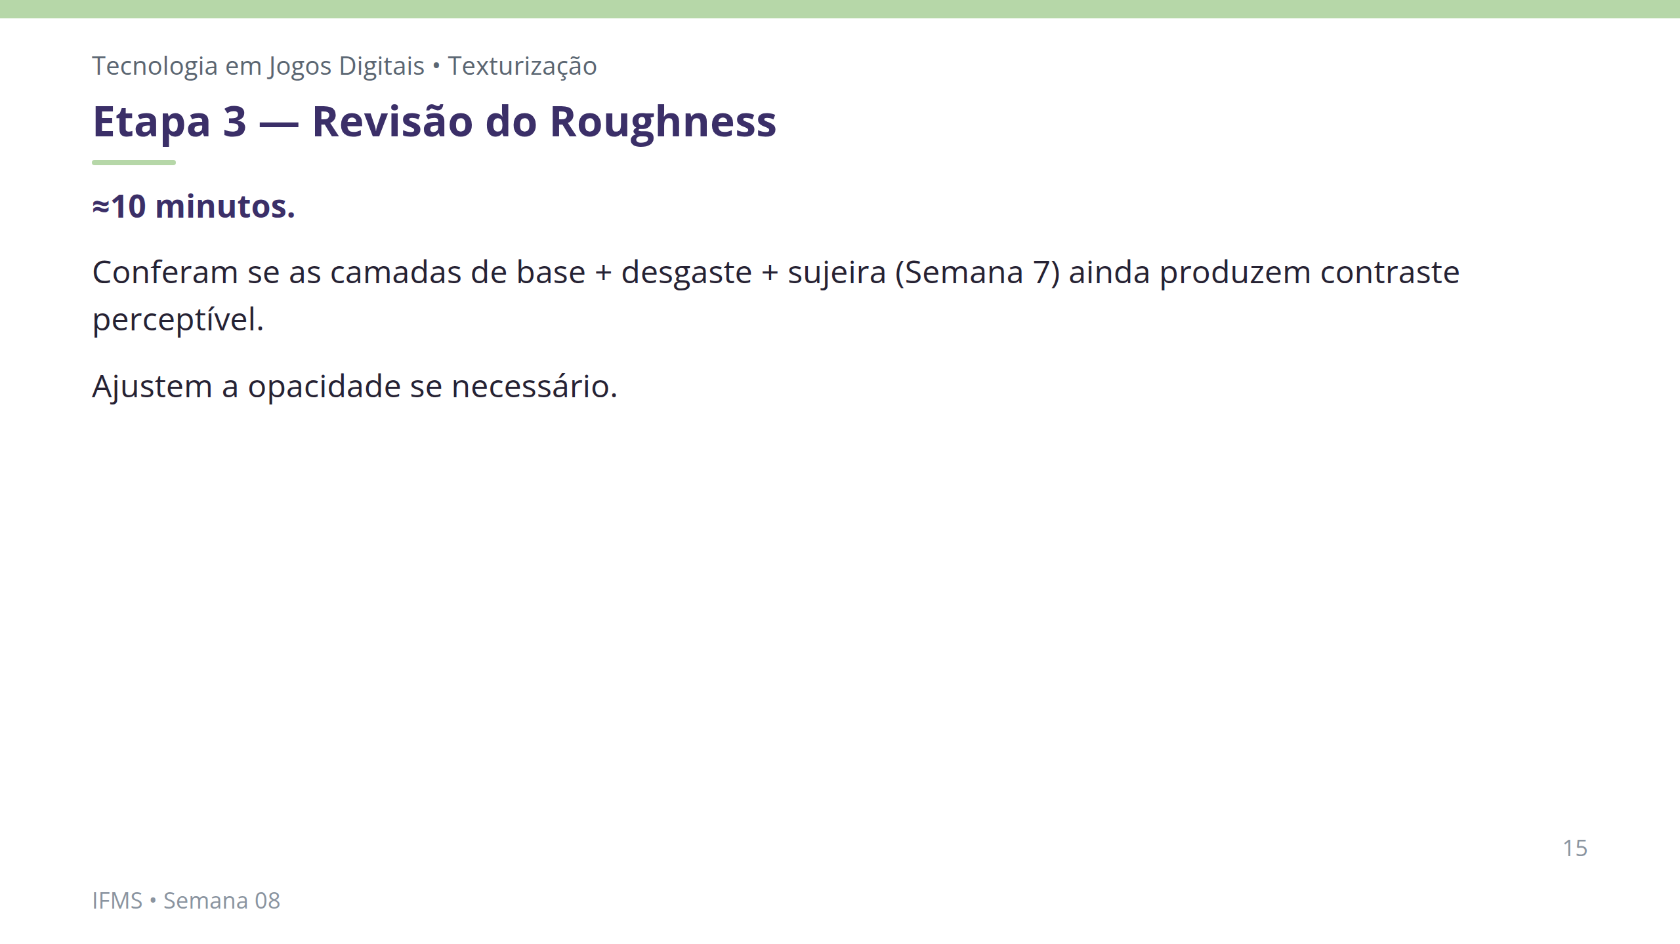
Notes:
Notas: Verificar no Render Room ligando/desligando cada camada — a contribuição de cada uma deve ser visível.

Slide 16
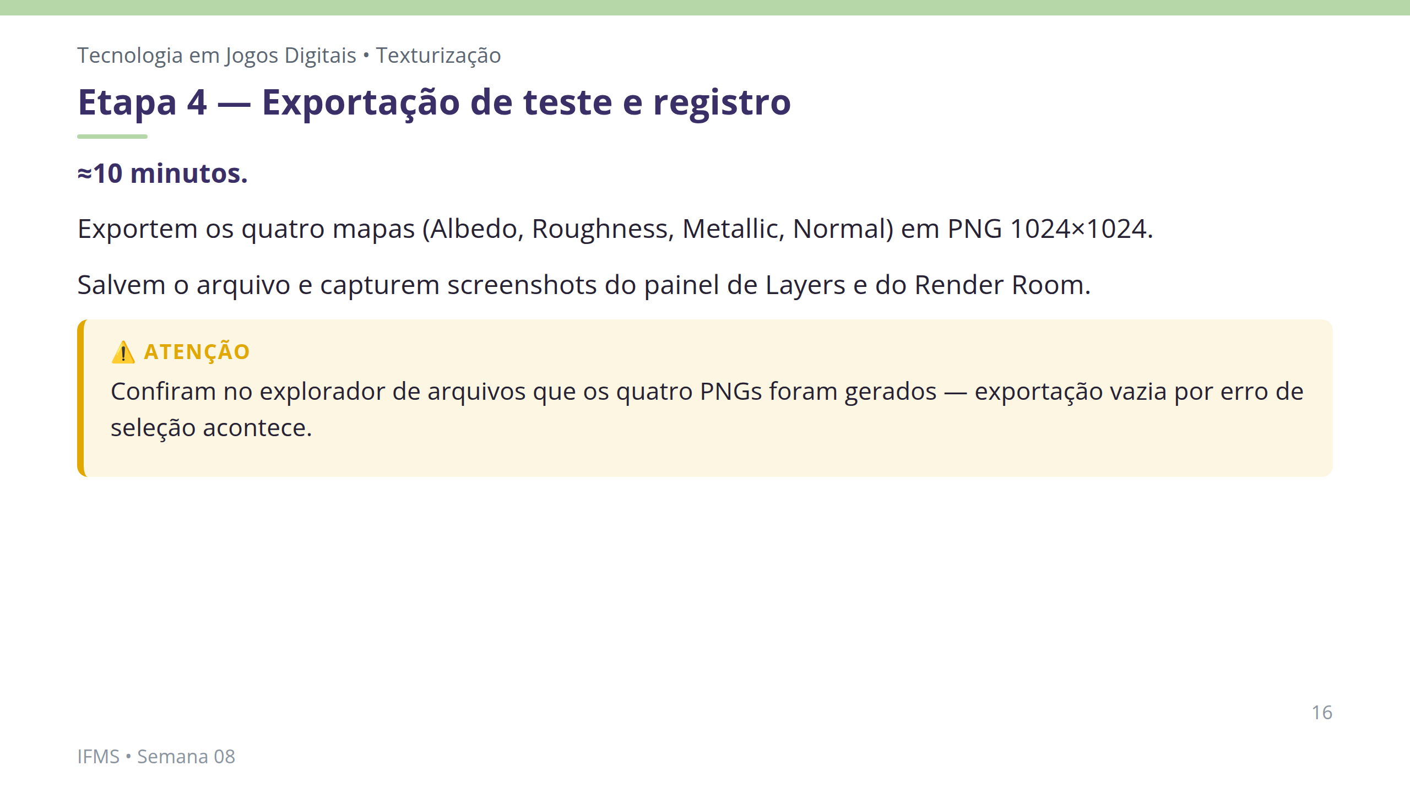
Notes:
Notas: Encerramento do Encontro 1. Distribuir a Autoavaliação agora, se ainda não foi distribuída — é pré-requisito para a Crítica Formal do Encontro 2.

Slide 17
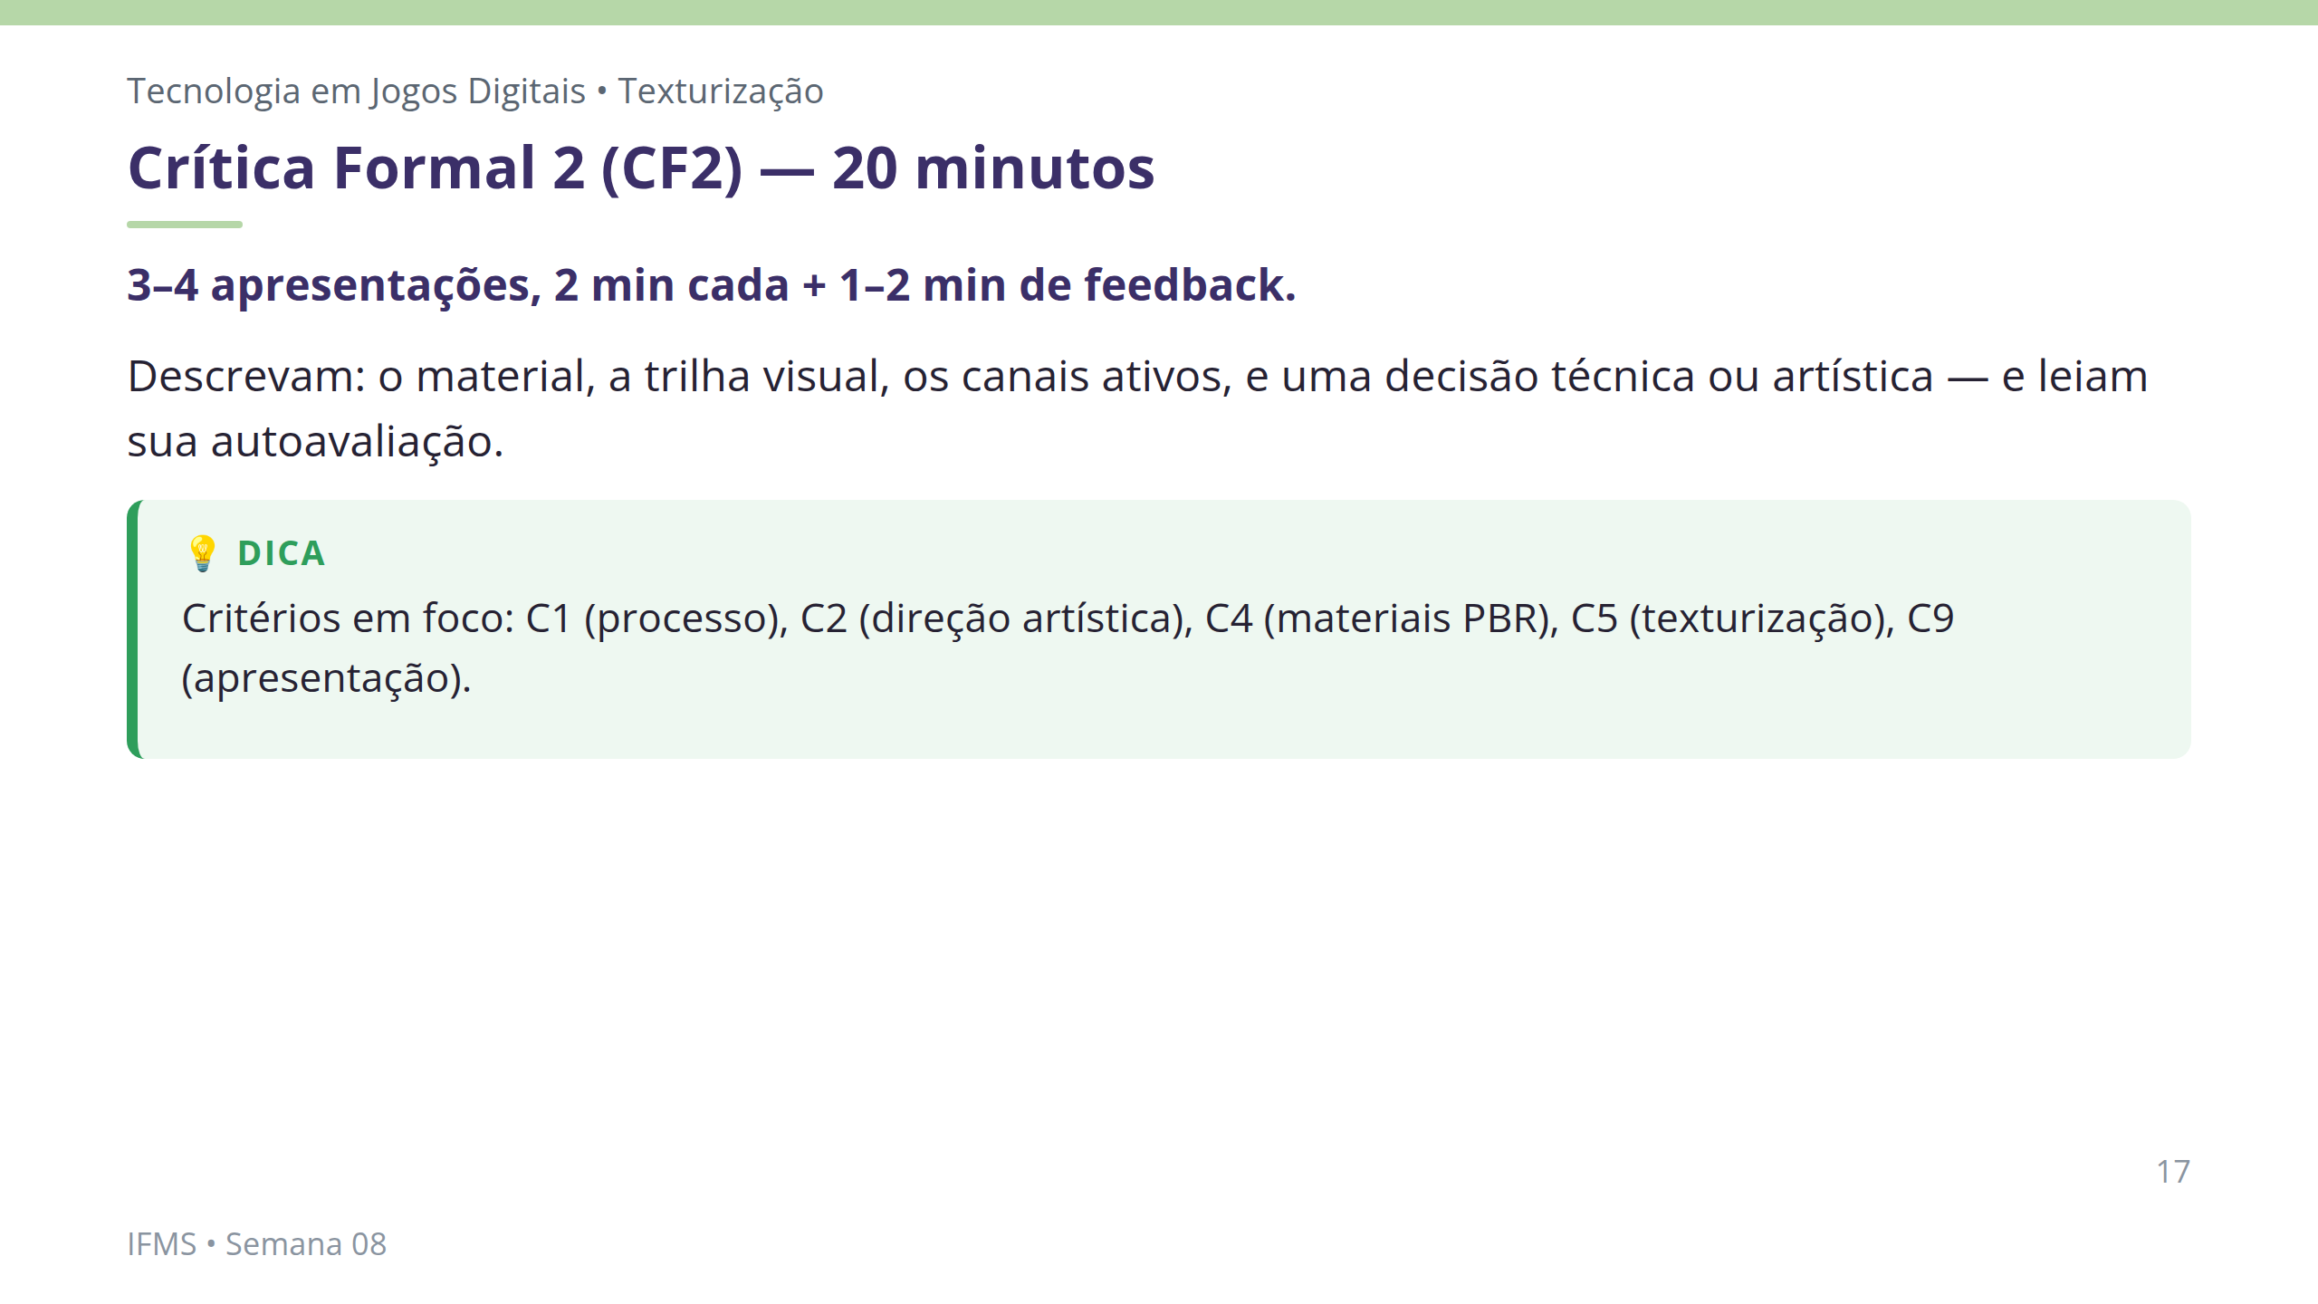
Notes:
Notas: Abertura do Encontro 2. Quem não tiver autoavaliação preenchida: 5 min emergenciais antes de começar. Turmas grandes: sortear 3-4 para apresentar formalmente, avaliar os demais pela Ficha de Crítica.

Slide 18
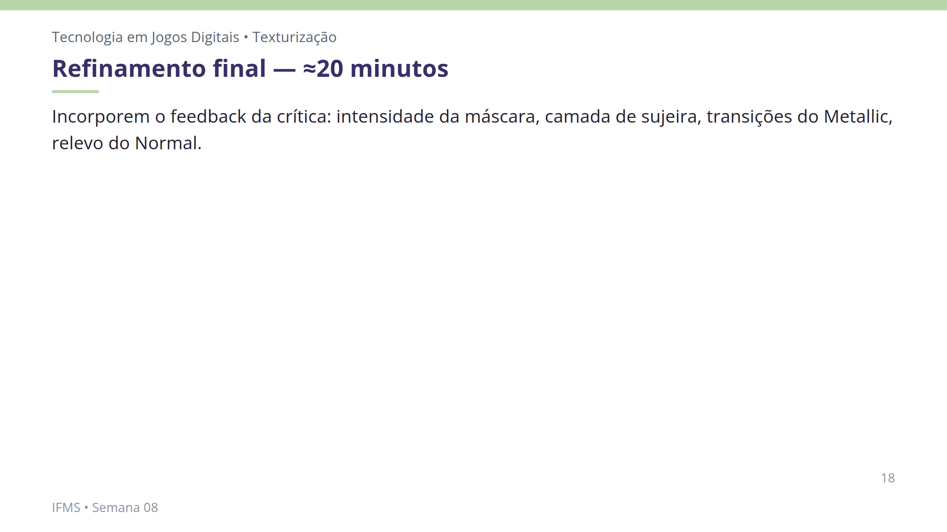
Notes:
Notas: Se sobrar tempo: revisar o canal Subsurface (quando aplicável) e comparar com o moodboard uma última vez.

Slide 19
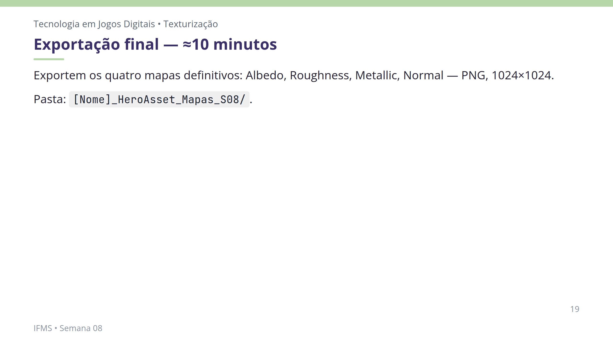
Notes:
Notas: Confirmar no explorador de arquivos que os quatro PNGs foram gerados com tamanho esperado.

Slide 20
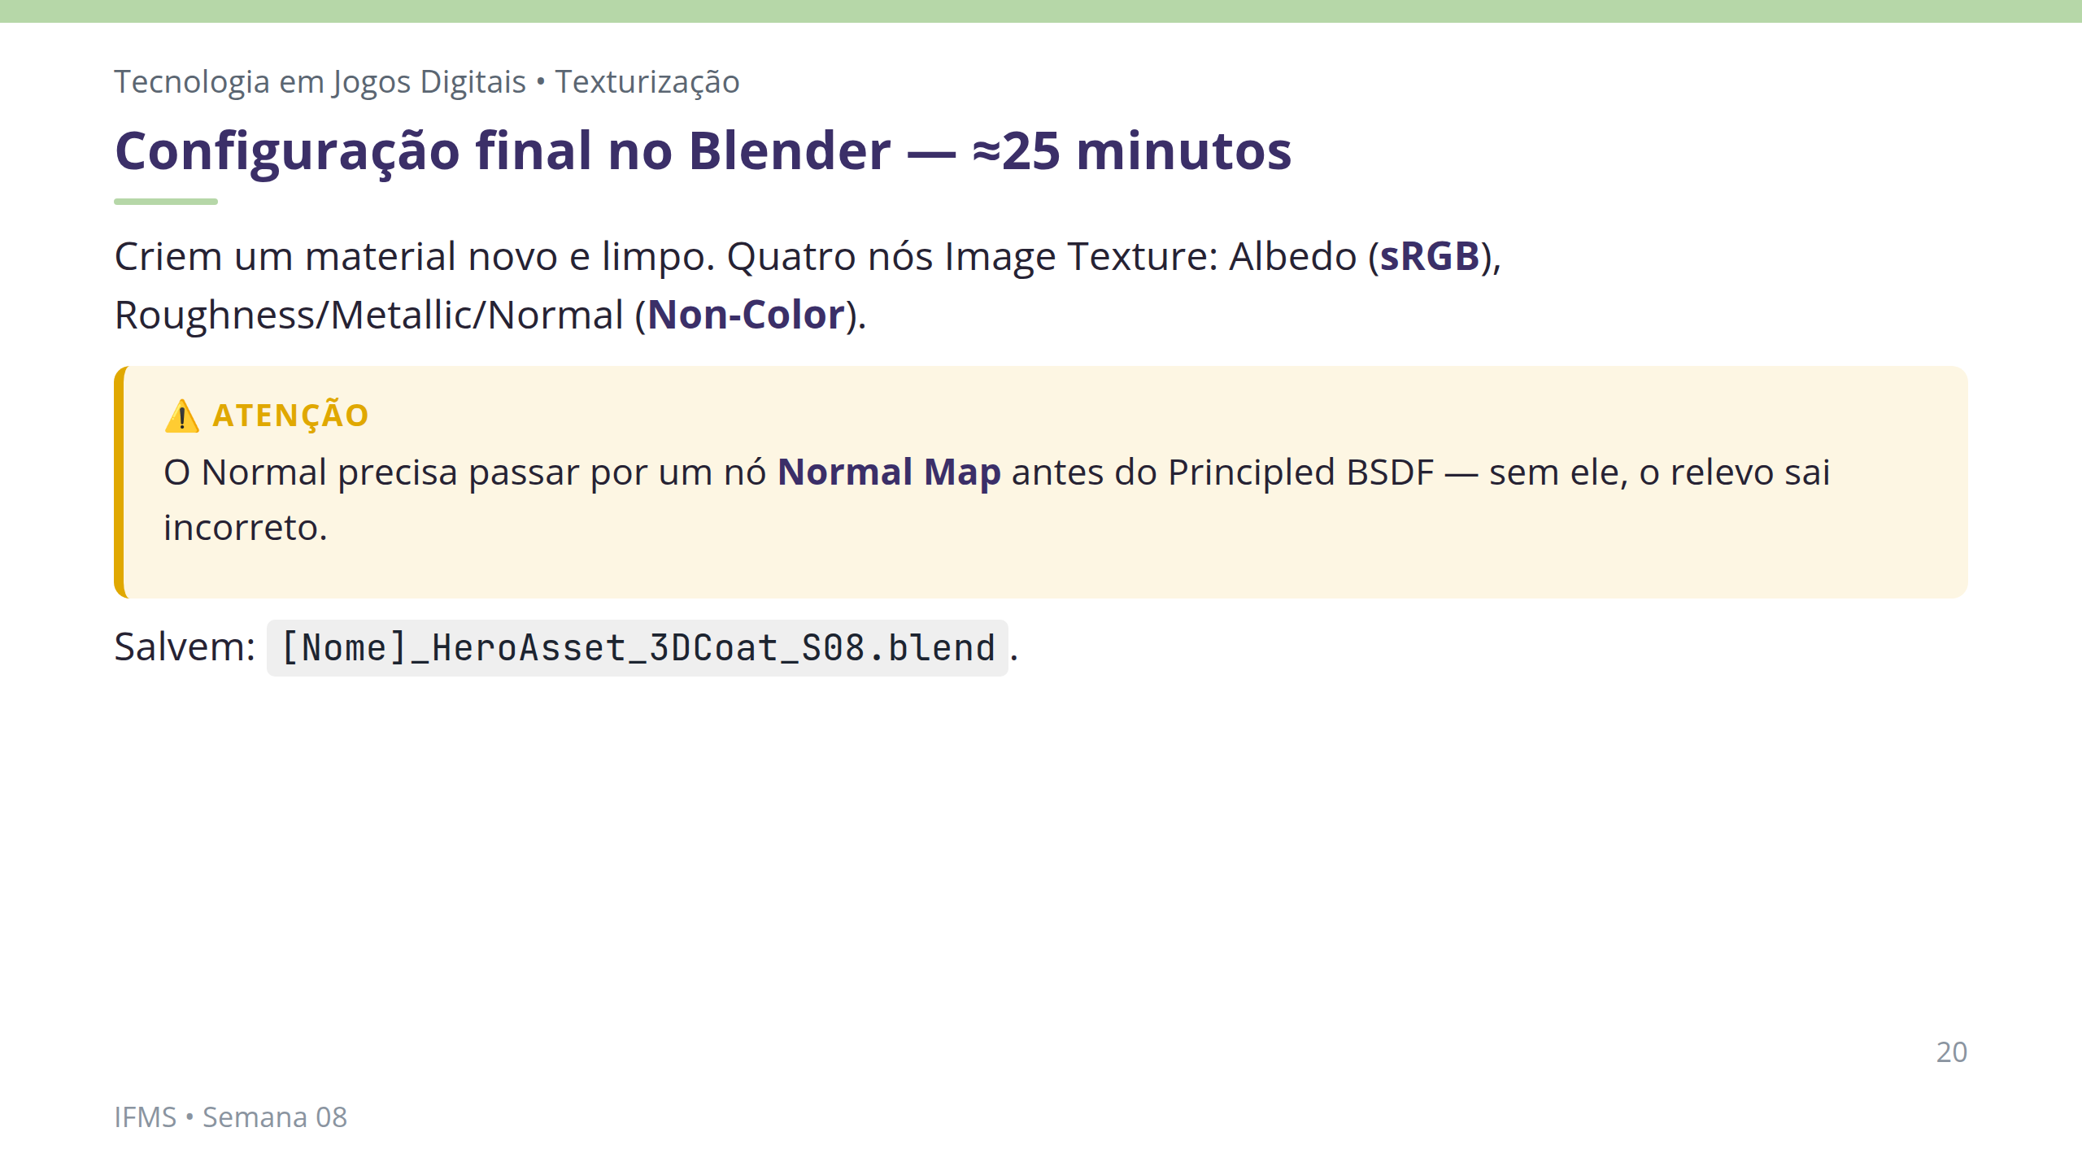
Notes:
Notas: Verificar Color Space de cada nó — só o Albedo em sRGB, todos os outros em Non-Color. Erro silencioso: material roda sem erro, mas com aparência errada.

Slide 21
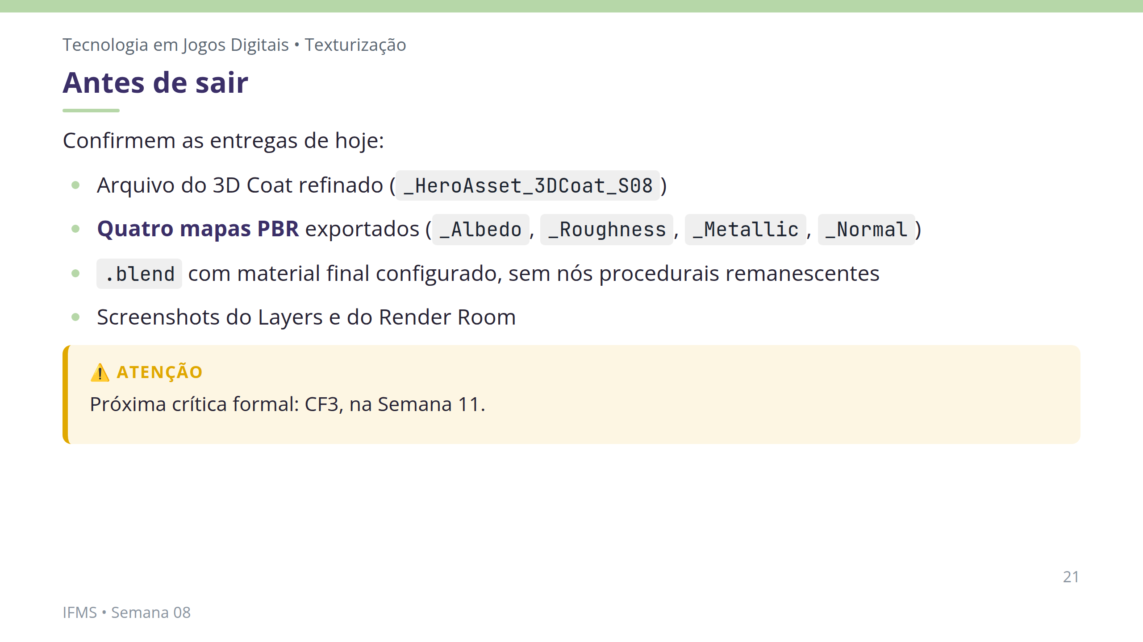
Notes:
Notas: Fechamento (10 min): "Hoje vocês fecharam a Unidade II: um material PBR completo, funcionando igualmente bem nas duas trilhas." Ponte: na Semana 9, texturização artística — edge wear, dirt e leitura de silhueta, sobre o mesmo Hero Asset Referência.

